Slide 1
Module 4
Hoe beïnvloedt diversiteit het lesgeven en leren in gedifferentieerd onderwijs?

Slide 2

Doelstellingen
Het verstrekken van informatie aan leerlingen over het belang van (interculturele) diversiteit in de klas, of gedifferentieerde instructie klascontext.
Leraren in het beroepsonderwijs en -opleiding helpen zich bewust te worden van de doelen, doelen en vereisten bij het integreren van diversiteit in de klas.
mbo-leraren uitrusten met bronnen, voorbeelden en instructies over hoe de culturele leeromgeving in gedifferentieerde instructie kan worden verbeterd.
Bron: https://unsplash.com/photos/vdXMSiX-n6M

Slide 3
Leerresultaten
Aan het einde van deze module zijn de cursisten in staat om :
Begrijp de betekenis van diversiteit en interculturele diversiteit
Interpreteer de voordelen van (interculturele) diversiteit voor gedifferentieerde instructielokalen
Bespreek de doelen en vereisten bij het investeren in intercultureel onderwijs volgens de SDG-commissie en UNESCO
Maak lesplannen en activiteiten om diversiteit in de klas te integreren

Slide 4
Trefwoorden
(Interculturele) Diversiteit
Culturen
Gedifferentieerde instructie
Leraren
Leerlingen

Slide 5
Inhoudsopgave
EENHEID 1: Wat is diversiteit ?
EENHEID 2: Benaderingen van : diversiteit
EENHEID 3: Voordelen van diversiteit in de klas
EENHEID 4: Het duurzame ontwikkelingsdoel N.4
EENHEID 5: UNESCO -richtlijnen
EENHEID 6: In actie

Slide 6
EENHEID 1.1
Wat is diversiteit?

Slide 7

Achtergrond
Globalisering maakt steeds meer deel uit van het dagelijks leven, zoals via deze link https://www.theglobaleconomy.com/rankings/kof_overall_glob / ).
Het gebeurt overal, niet alleen in meer ontwikkelde landen, maar ook in de ontwikkelingslanden. Hoewel de groeipercentages per land verschillen, volstaat het om ons het belang van diversiteit te laten zien.
Diversiteit verwijst echter niet alleen naar interculturele diversiteit - studentenpopulaties zijn altijd divers geweest, met verschillende niveaus van bekwaamheid, sociaaleconomische achtergronden, studenten met een handicap enz. Uw studenten zijn allemaal individuen, wat betekent dat uw klas altijd zo divers zal zijn als het aantal studenten dat je hebt.
Als gevolg hiervan is positief omgaan met diversiteit een van de meest kritische ontwikkelingen in het onderwijs geworden.
Bron: https://unsplash.com/photos/LjqARJaJotc

Slide 8
Dus, wat betekent diversiteit eigenlijk?
Volgens Research Guides ("Equity, Diversity, and Inclusion", 2021) betekent diversiteit het omarmen van verschillen tussen mensen, ongeacht hun leeftijd, klasse, etniciteit, geslacht, gezondheid, fysieke en mentale capaciteiten, ras, seksuele geaardheid, religie, fysieke grootte , opleidingsniveau, functieniveau en functie, persoonlijkheidskenmerken en andere menselijke verschillen.
Sociale wetenschappers praten meestal op minstens vier verschillende manieren over diversiteit:
Diversiteit tellen : verwijst naar de waargenomen verschillen binnen een bepaalde populatie. De sociale wetenschappers nemen bijvoorbeeld een bepaalde populatie en tellen de leden gewoon op basis van specifieke criteria, zoals ras, geslacht, etniciteit, werkplek, enz.
Culturele diversiteit: verwijst naar het belang van begrip en respect voor de culturele verschillen tussen groepen mensen. Met meer begrip en sympathie kunnen verschillende culturele groepen naast anderen in dezelfde samenleving bestaan.
Good-for-business diversiteit : verwijst naar de overtuiging dat bedrijven winstgevender zullen zijn en dat overheidsinstanties en non-profitorganisaties efficiënter zullen werken met diverse arbeidskrachten.
Conflictdiversiteit : verwijst naar het begrijpen hoe verschillende groepen bestaan in een hiërarchie van ongelijkheid in termen van macht, privileges en rijkdom.

Slide 9
EENHEID 1.2
Benaderingen van diversiteit

Slide 10
Het diversiteitswiel (1)
Het Diversity Wheel is oorspronkelijk ontworpen door de John Hopkins University om de verschillende manieren waarop individuen diversiteit in een groep brengen te visualiseren.
Het midden van het wiel vertegenwoordigt de interne dimensies die (meestal) de meest permanente of zichtbare van een persoon zijn.
De buitenring vertegenwoordigt de afmetingen die in de loop van de tijd worden verworven en veranderen.
De combinatie van al deze dimensies beïnvloeden onze waarden, overtuigingen, gedragingen, ervaringen en verwachtingen. Dit maakt ons allemaal uniek als individu.

Slide 11
Het diversiteitswiel (2)
het wiel kan zijn gebruikt om je te helpen denken over de verschillende groepen die in uw klas aanwezig zijn en de manieren waarop _ jouw aanpak kan dit aan rekening houden.
Het wiel kan ook jou helpen overwinnen de " wij " vs " zij " mentaliteit . Met dus veel componenten waaruit bestaat hoe een individuele beweegt door de wereld , er is bijna altijd een element dat een groep gemeen heeft.
Meer weten over de Diversiteitswiel in actie hier .

Slide 12
benaderingen van cultureel diversiteit
Zoals we eerder zagen, betekent globalisering dat docenten steeds vaker leerlingen met verschillende culturele achtergronden in hun klas hebben. Betrokkenheid bij deze vorm van diversiteit kunnen we omschrijven als multicultureel, intercultureel of intercultureel, afhankelijk van de diepte van de betrokkenheid. Lees hier meer over deze drie termen .
Interculturele gemeenschappen zijn "gemeenschappen waarin er een diep begrip en respect is voor alle culturen" ( Schriefer , 2016). Daarom kan worden gezegd dat interculturele betrokkenheid bij culturele diversiteit een hoger niveau van inclusie heeft. Terwijl diversiteit betekent "de verschillen in mensen accepteren", betekent het naar een inclusieve omgeving gaan bij het omgaan met diversiteit "die verschillen begrijpen en respecteren".

Slide 13
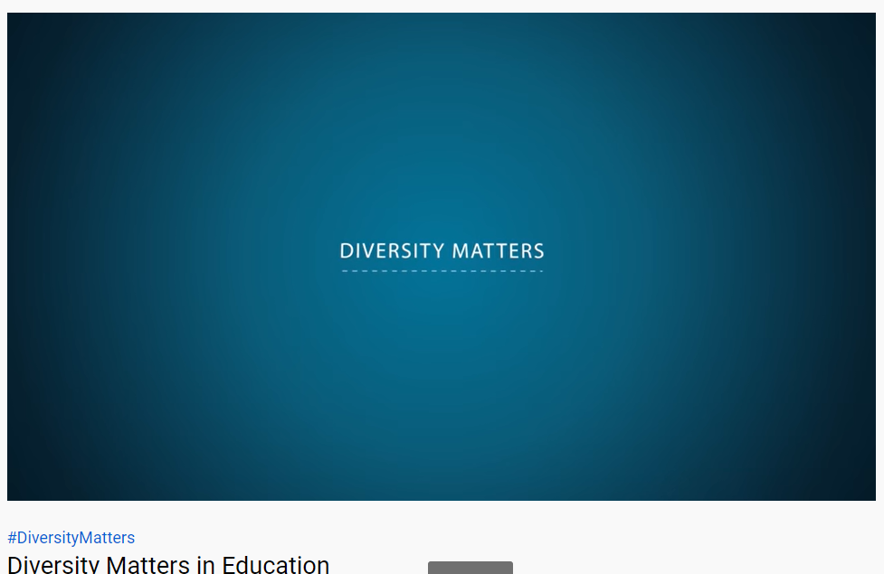
Culturele diversiteit en studenten
Deze YouTube -video laat verschillende meningen zien van studenten met verschillende achtergronden over het leven in een diverse omgeving: https://www.youtube.com/watch?v=Rcw09YMDHuU&t=1s
Voeg hier een screenshot van de video toe

Slide 14
Eenheid 1.3
Voordelen van diversiteit in de klas

Slide 15
Voordelen van diversiteit in de klas (1)
Een diverse studieomgeving kan bijdragen aan de volgende factoren:
Prestaties van de leerling
Creativiteit van de leerling
Vooroordelen bestrijden
Onderwijsfaculteit
Toekomstige carrières

Slide 16
Voordelen van diversiteit in de klas (2)
voor leerprestaties
Studies hebben aangetoond dat het omarmen van diversiteit in de klas een significante impact heeft op de prestaties van de leerling. Het helpt hen harder te werken en meer te bereiken (EU Business School, 2019).
Wanneer lessen de leerlingen en hun achtergronden kunnen weerspiegelen, zullen ze een diepere kennis ontwikkelen terwijl ze de lessen vanuit verschillende perspectieven verkennen.
voor de creativiteit van de leerling
Diverse studieomgevingen kunnen de creativiteit van de leerling vergroten bij het gebruik van kennis, gegevens en feiten.
Groepsactiviteiten met diverse groepsleden helpen een positieve sfeer te creëren voor creatief en samenwerkend leren.

Slide 17
Voordelen van diversiteit in de klas (3)
3. voor het bestrijden van vooroordelen
Diverse klaslokalen helpen leerlingen begrip, empathie en tolerantie voor verschillende culturen en achtergronden te ontwikkelen. Bijgevolg worden ze aangemoedigd om intercultureel gevoelig te worden.
4. voor de onderwijsfaculteit
Vanwege de toenemende diversiteit in achtergronden van leerlingen, nemen scholen en instellingen steeds vaker leraren in dienst met verschillende achtergronden om de leerlingenpopulatie beter te weerspiegelen. Dit zorgt voor meer vertegenwoordiging, wat leidt tot betere resultaten voor studenten, maar biedt ook nieuwe en diverse perspectieven voor collega-docenten.

Slide 18
Voordelen van diversiteit in de klas (4)
5. voor toekomstige carrières
Als gevolg van de toenemende globalisering (zie 1.1), breiden meer bedrijven zich uit naar een internationale schaal en zijn ze op zoek naar werknemers met een wereldwijde mindset en sterke interculturele competenties.
Daarom moeten we hen tijdens de educatieve ontwikkeling van leerlingen voorbereiden op het betreden van een multiculturele werkplek.

Slide 19
EENHEID 1.4
Het duurzame ontwikkelingsdoel 4

Slide 20

Het Duurzame Ontwikkelingsdoel 4 (SDG 4)
De SDG 4 is het educatieve doel
Het is bedoeld om "inclusief en rechtvaardig kwaliteitsonderwijs te garanderen en levenslang leren voor iedereen te bevorderen."
Het doel bestaat uit 10 subdoelen, die te zien zijn op de volgende dia.
Kijk hier voor meer uitleg over elk doel .

Slide 21
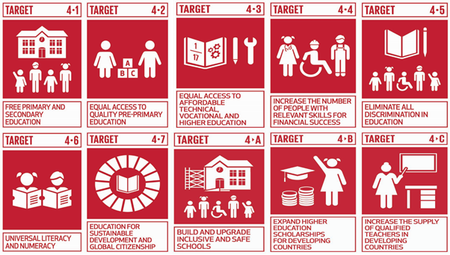
Het Duurzame Ontwikkelingsdoel 4 (SDG 4)
Bron: https://mishrapawan.wordpress.com/

Slide 22
EENHEID 1.5
UNESCO-richtlijnen

Slide 23

UNESCO-richtlijnen voor intercultureel onderwijs
Volgens de "UNESCO-richtlijnen voor intercultureel onderwijs" (2006) moet het onderwijs gebaseerd zijn op de volgende pijlers:
Leren kennen: door “voldoende brede algemene kennis te combineren met de mogelijkheid tot verdieping in een klein aantal projecten”.
Leren doen: niet alleen de beroepsvaardigheden verwerven, maar ook de competenties om in teams te werken en met verschillende situaties om te gaan.
Leren samenleven: door begrip te ontwikkelen voor anderen.
Leren zijn: deze pijler versterkt de identiteit en persoonlijke betekenis voor de lerenden.

Slide 24
UNESCO-principes voor intercultureel onderwijs
Principe I
Intercultureel onderwijs respecteert de culturele identiteit van de leerling door het aanbieden van cultureel passend en responsief kwaliteitsonderwijs voor iedereen.
Principe II
Intercultureel onderwijs biedt elke leerling de culturele kennis, attitudes en vaardigheden die nodig zijn om een actieve en volledige deelname aan de samenleving te bereiken.
Principe III
Intercultureel onderwijs biedt alle leerlingen culturele kennis, attitudes en vaardigheden die hen in staat stellen bij te dragen aan respect, begrip en solidariteit tussen individuen, etnische, sociale, culturele en religieuze groepen en naties.
Lees meer hier in dit artikel.

Slide 25
EENHEID 1.6
Diversiteit in gedifferentieerde instructie in actie

Slide 26
Omgaan met diversiteit in de klas (1)
Leer je leerlingen kennen
Neem de tijd om meer te weten te komen over de culturele achtergrond, hobby's, leerstijlen en wat hen uniek maakt. Het tonen van een oprechte interesse in het leren over hen en hun culturen.
Zorg voor consistente communicatie
Blijf gedurende het semester of schooljaar voortdurend communiceren. Bijvoorbeeld: plan 1-op-1-vergaderingen met leerlingen om vaak "in te checken", moedig hen aan om te praten over of ze zich betrokken voelden bij de klascultuur, enz.

Slide 27
Omgaan met diversiteit in de klas (2)
Oefen culturele gevoeligheid
Nogmaals, neem de tijd om de culturele nuances van elke student te begrijpen - van leerstijlen tot de taal die ze gebruiken - en gebruik deze inzichten om uw lesplannen te ontwerpen.
Diversiteit opnemen in het lesplan
Zorg ervoor dat diversiteit wordt vertegenwoordigd in uw daadwerkelijke lesplan.

Slide 28
Omgaan met diversiteit in de klas (3)
Geef leerlingen vrijheid en flexibiliteit
Het klinkt misschien vreemd, maar de meest waardevolle lessen worden vaak geleerd door de eigen ervaringen van een leerling, dus door ze wat vrijheid te geven in de cursus, wordt er meer aansluiting bij het leerplan aangemoedigd.
Moedig hen aan om hun eigen materiaal dat betrekking heeft op de fundamentele les te lezen en te presenteren, zodat ze het onderwerp vanuit hun eigen perspectief kunnen benaderen.
Je kunt ook optreden als facilitator en het gesprek en een gezond debat tussen verschillende meningen aanmoedigen.

Slide 29
Diversiteit implementeren in de klas
Leraren die diversiteit, of interculturele diversiteit, in de klas toepassen, kunnen:
Ontwerp lessen en activiteiten op basis van de culturen van de leerlingen en rekening houdend met hun taalvaardigheid
Groepsleerlingen met verschillende achtergronden, MAAR ook met gedeelde interesse en bekwaamheid voor de activiteiten/opdrachten (zie Module 2 voor meer details, het diversiteitswiel in unit 1.1 kan ook helpen om dit te visualiseren).
Beoordeel de leervoortgang van leerlingen door middel van formatieve beoordeling.
Bouw een band op met je leerlingen
De inhoud van het onderwijs voortdurend evalueren en aanpassen om aan de behoeften van de leerlingen en hun cultuurbewustzijn te voldoen.

Slide 30
Voorbeelden voor klasactiviteiten
Specifieke taallessen (bijvoorbeeld Nederlands) en activiteiten aanbieden met interactieve activiteiten, groepswerk en relevante bronnen die leerlingen helpen die hun taalbegripsvaardigheden moeten verbeteren.
Geschiedenislessen verbreden zodat ze de wereld buiten de geschiedenis en cultuur van Europa omvatten.
Gebruik verwijzingen en analogieën naar andere culturen in je lessen en opdrachten om leerlingen met verschillende achtergronden persoonlijk te verbinden.
Diverse sprekers uitnodigen om verschillende gezichtspunten en real-life context toe te voegen aan verschillende onderwerpen.
En VERGEET NIET: Probeer, ongeacht welk onderwerp dan ook, altijd lessen te presenteren en te verbinden met problemen uit het echte leven. Het is gemakkelijker om cultureel bewustzijn in uw lessen te bevorderen als er een echt voorbeeld is waarmee de leerlingen zich kunnen identificeren.

Slide 31
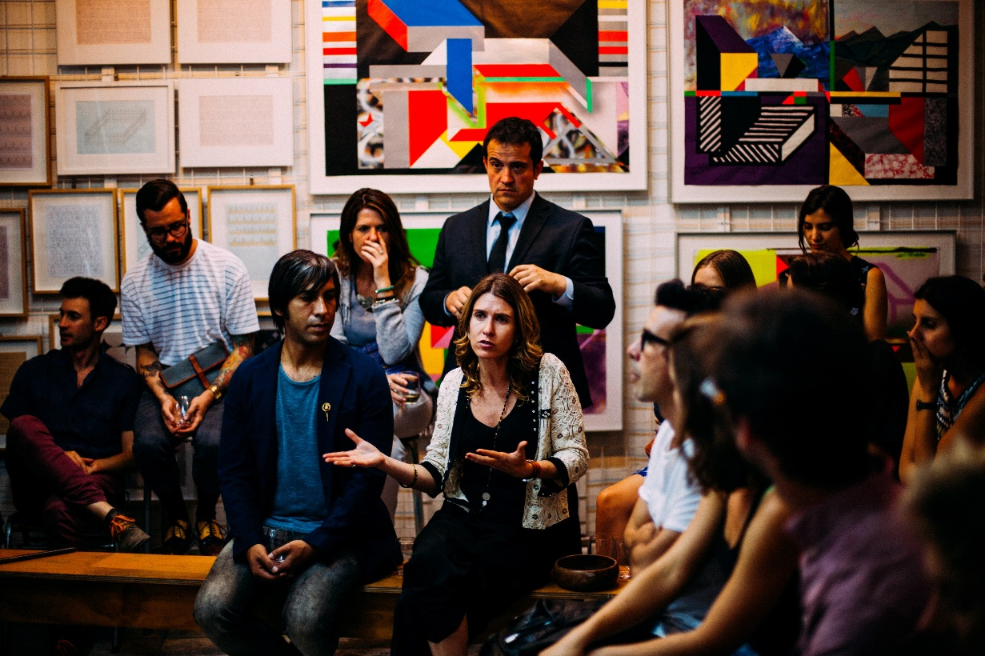
Tools voor het verbeteren van cultureel leren in verschillende schoolvakken
https://www.nationalgeographic.org/education/
https://www.census.gov/schools/
https://www.learningforjustice.org/classroom-resources/lessons
https://thewonderment.com/communities/
https://artsandculture.google.com/
https://www.penpalschools.com/index.html
Bron: https://unsplash.com/photos/cw-cj_nFa14

Slide 32
Korte inhoud
Samenvattend, je hebt geleerd over de betekenis van diversiteit, de verschillen tussen diversiteit en interculturele diversiteit en over enkele belangrijke voordelen van diversiteit in de klas.
Je leerde ook over handige richtlijnen om interculturele diversiteit te integreren in het onderwijs van UNESCO, en ook over de internationale doelen voor elke leerdoelgroep door de SDG-commissie.
Ten slotte kreeg u informatie over hoe u diversiteit in uw klas kunt beheren en implementeren. Bovendien werden enkele voorbeelden en digitale bronnen gegeven voor ideeën en inspiratie.

Slide 33
Lijst van referenties
Drexel University - School of Education ( nd ). Het belang van diversiteit en cultureel bewustzijn in de klas. Opgehaald van https://drexel.edu/soe/resources/student-teaching/advice/importance-of-cultural-diversity-in-classroom/
Purdue University (nd) Het definiëren van comfortabele diversiteit. Opgehaald van https://www.futurelearn.com/info/courses/diversity-inclusion-awareness/0/steps/39907
EU Business School (2019). Opgehaald van https://www.euruni.edu/blog/diversity-in-education/
Onderzoeksgidsen (2021). Gelijkheid, diversiteit en inclusie: wat is diversiteit? . Opgehaald van https://researchguides.austincc.edu/c.php?g=522627&p=7624718
Schriefer , P. (2016). Opgehaald van https://springinstitute.org/whats-difference-multicultural-intercultural-cross-cultural-communication/
SDG-Onderwijs 2030 Stuurgroep (nd). Opgehaald van https://sdg4education2030.org/the-goal.Get to Know Your Students
UNESCO-richtlijnen voor intercultureel onderwijs (2006). Opgehaald van http://www.ugr.es/~javera/pdf/DB2.pdf
Western Governos University (2020). Diversiteit in de klas verbeteren. Opgehaald van https://www.wgu.edu/blog/improving-diversity-classroom2005.html#close

Slide 34
Bedankt voor je aandacht

